Slide 1



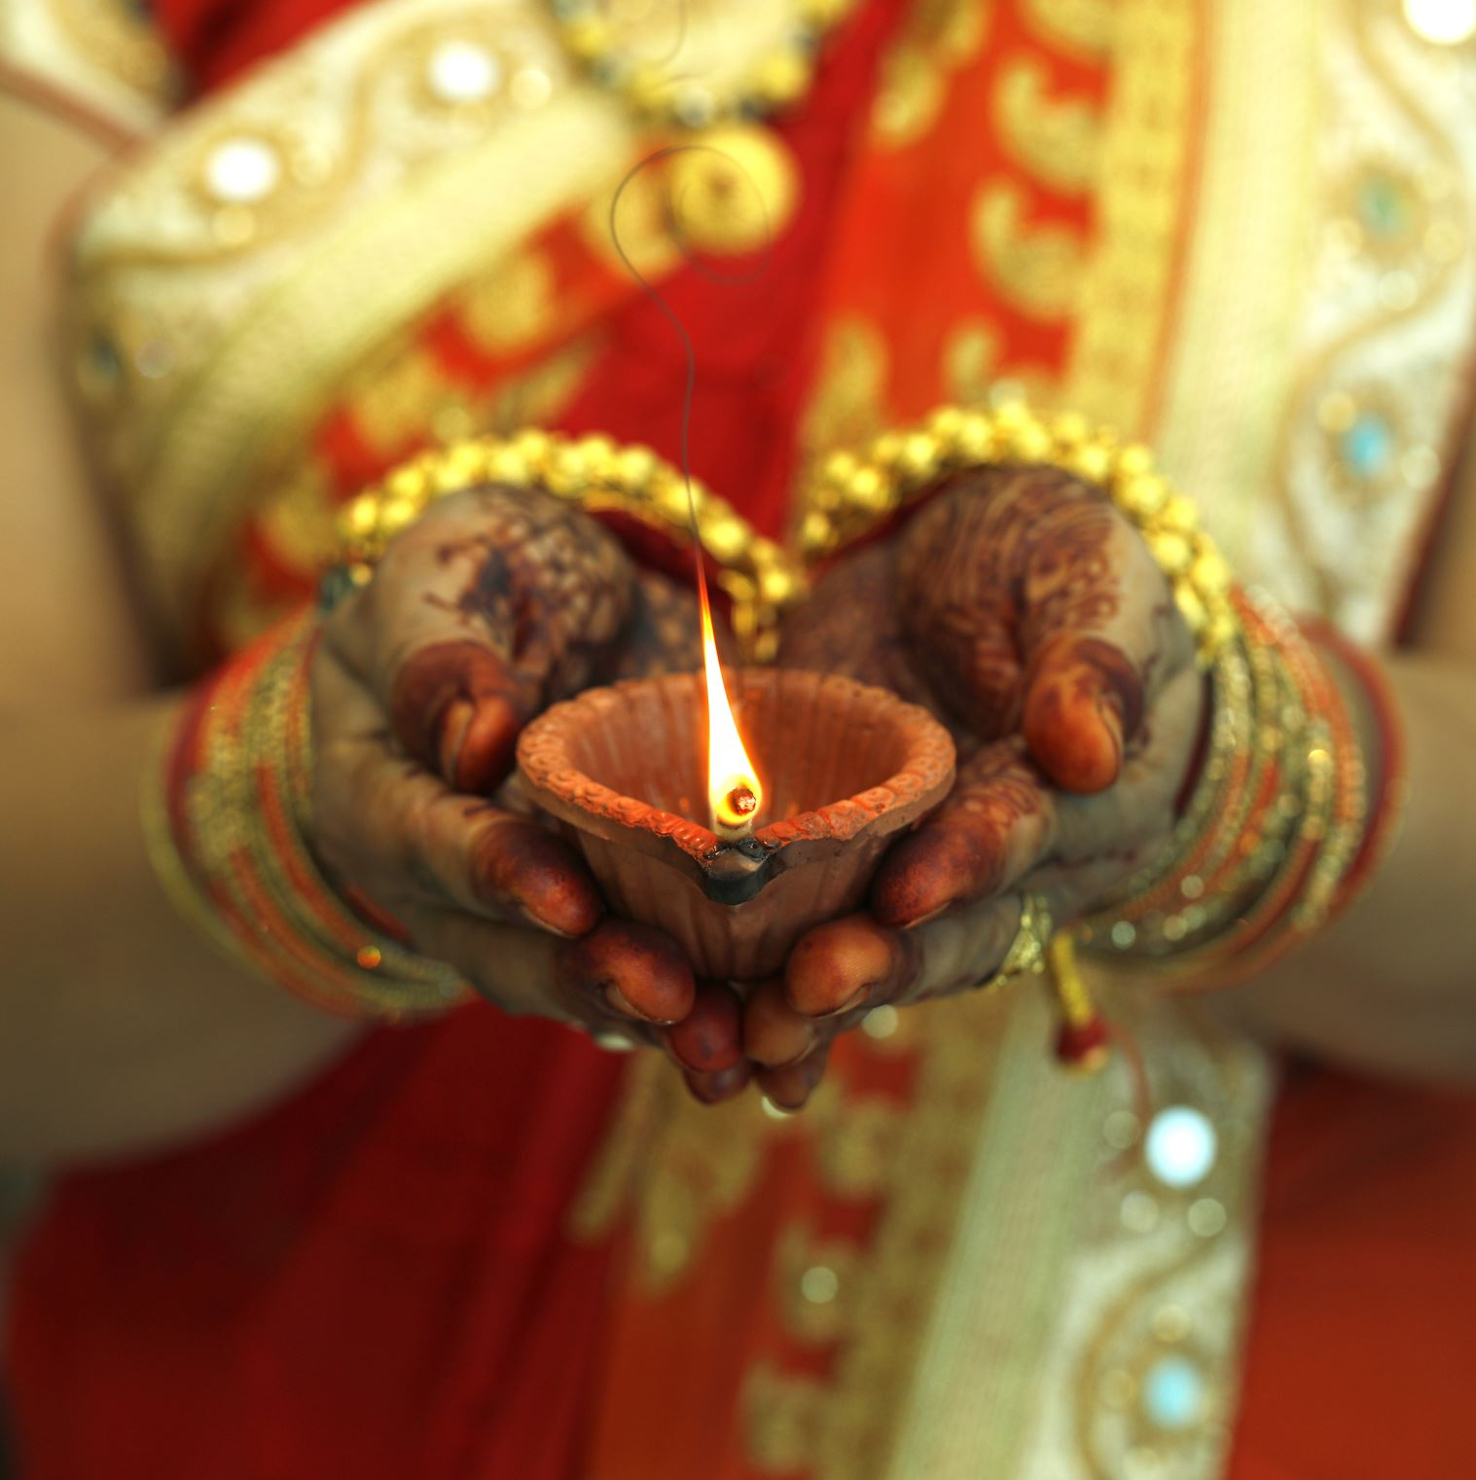



DIWALI
LUMIERE ET TRADITIONS
Présentée par Claïty MOUNSAMY
Professeure Economie-Gestion - Présidente association lycéens Dhanyavaad
Chercheuse indépendante en Culture indienne

Slide 2
DIWALI
FETE DES LUMIERES
Quelle est l’origine de Diwali ?
Comment est célébrée la fête de Diwali ?
Quelles sont les pratiques dans les anciennes colonies ?
Quel est l’impact de Diwali sur un territoire ?

Slide 3
DIWALI : c’est quoi ?
Dipa (lumière) et avali (rangée) en Sanskrit : rangée de lumières
Symbolise la victoire du bien sur le mal, de la lumière sur l’obscurité, de la connaissance sur l’ignorance
Fête religieuse et communautaire célébrée en Inde et dans de nombreux pays
5 jours et nuits - mois hindou Kartika (octobre/novembre)

Slide 4
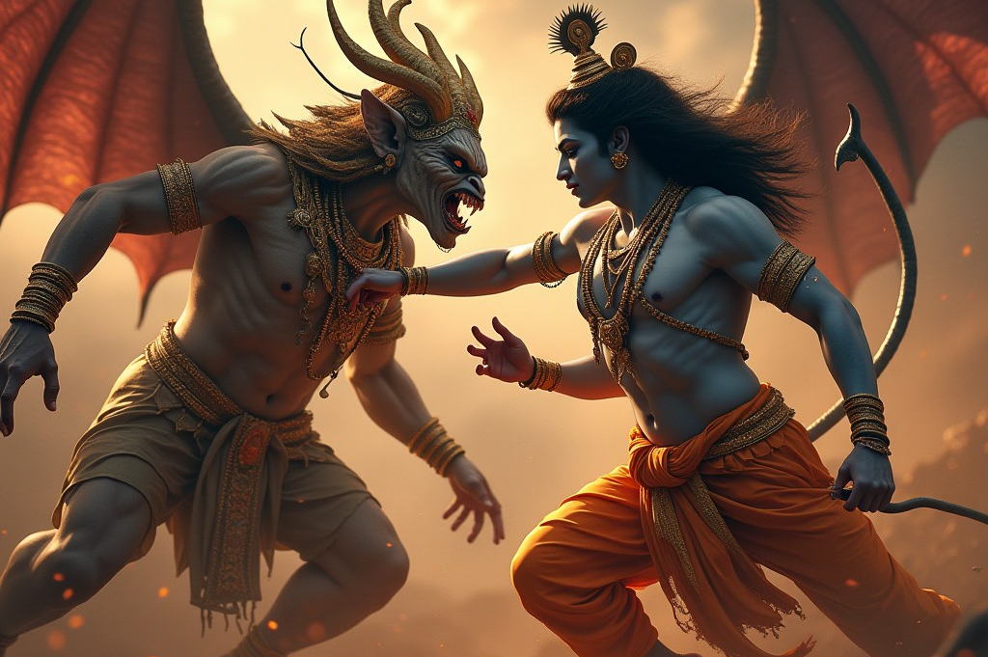
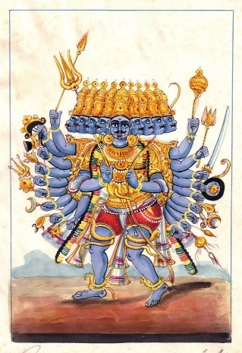
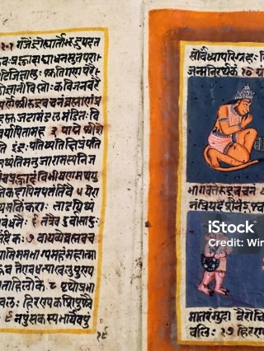
Origine de Diwali
RÉCITS MYTHOLOGIQUES HINDOUS
Dans le nord de l’Inde : Râmâyana
Retour triumphal à Ayodhya du Prince Rama après avoir vaincu le démon à 10 têtes Ravana.
Dans le sud de l’Inde :
Victoire de Krishna sur le démon Narakasura.

Slide 5
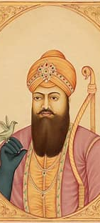
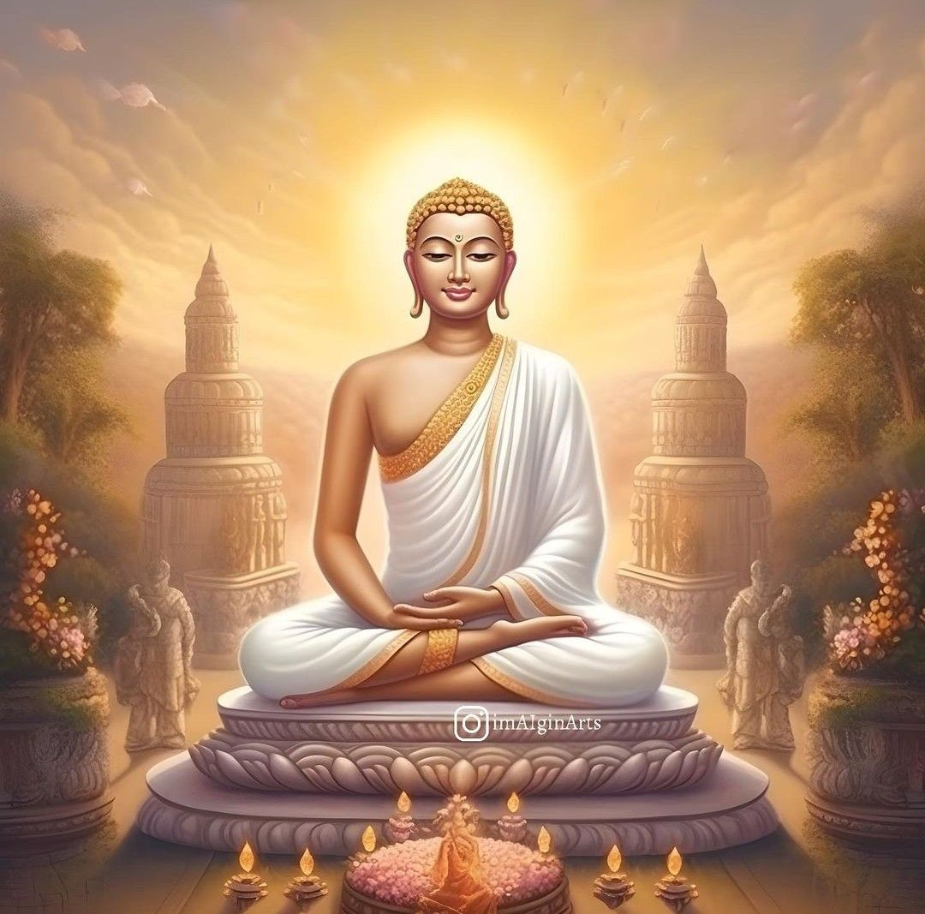
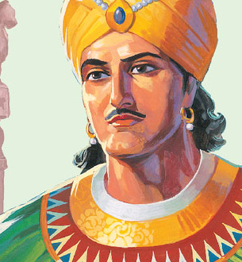
DIWALI DANS LES AUTRES RELIGIONS
Pour les Jaïns : Mahavira, dernier des grands maîtres du jaïnisme, a atteint le nirvana.
Pour les Sikhs : commémorer la libération d’Hargobind, gourou du 17e siècle, emprisonné par l’empereur moghol Jahangir.
Pour les Bouddhistes : fêter le jour où Ashoka, empereur sanguinaire, s’est converti au bouddhisme.

Slide 6
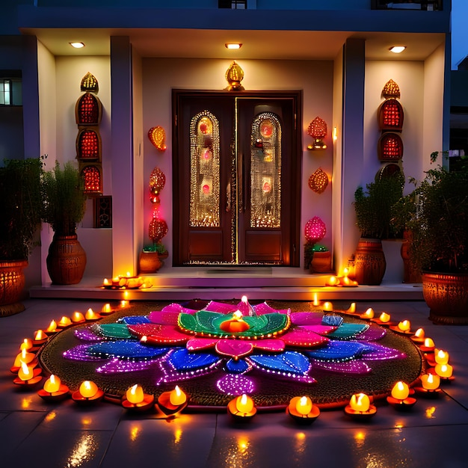
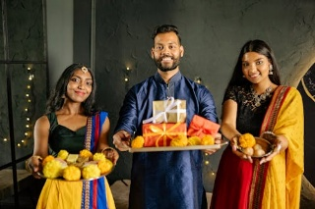
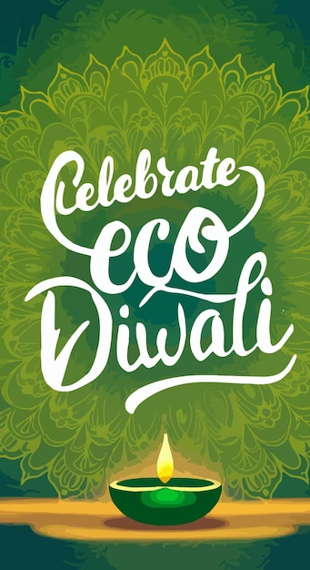
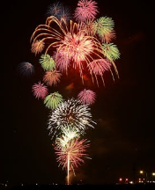
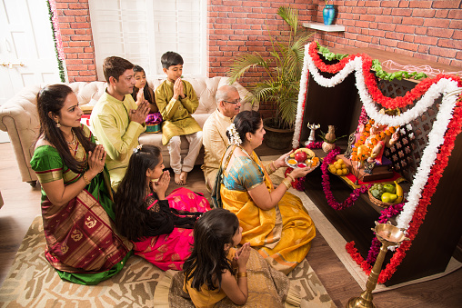
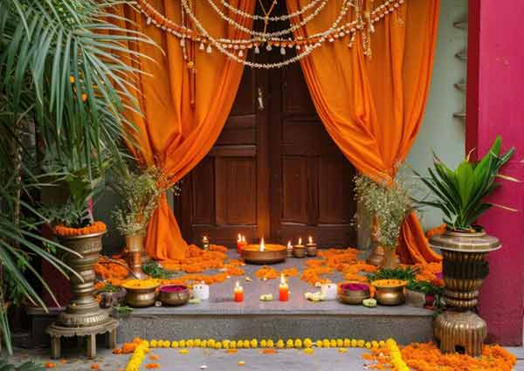
RITUELS ET TRADITIONS
Les 5 jours de Diwali
https://youtu.be/mPwmXRws7FA
Diya : argile ou bousse de vache
Rangoli : couleurs naturelles
Lumière : LED ou solaire
Cadeaux : production artisanale
Don ou vente seconde main
Environnement : trier les déchets
Maisons décorées – Rangolis dessinés – Autel dressé

Slide 7
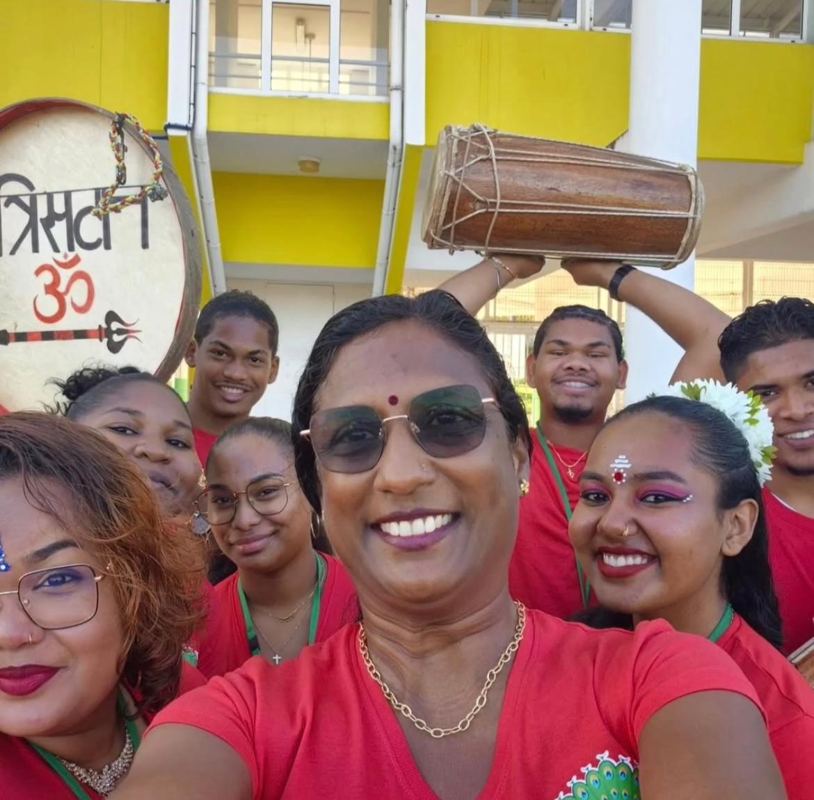
Diwali éclaire nos racines et notre avenir

